Slide 1


건국대학교 공학대학원 AI전공
AI 거버넌스 : 관련 법과 국제표준
제3강
https://github.com/yangguibee/AIG
2026년 1학기 양희정
guibee@konkuk.ac.kr
heejung.yang@bok.or.kr

Slide 2
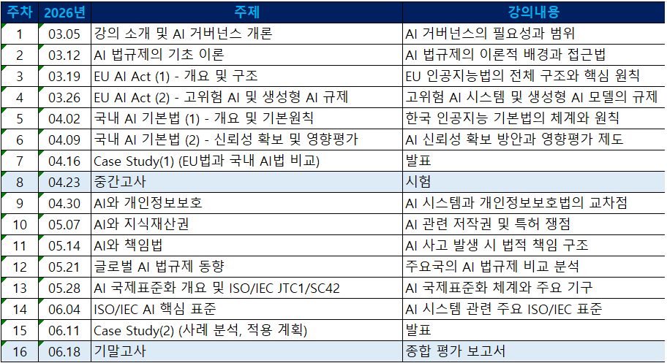
강의 계획

Slide 3
강의 구성
1. AI 투명성 확보 가이드라인
AI 거버넌스①②
2. AI 안전성 확보 가이드라인
3. 고영향 AI 판단 가이드라인
EU AI Act③ ④
AI 법
4. 고영향 AI 사업자 책무 가이드라인
KOR AI기본법⑤⑥
5. AI 영향평가 가이드라인
Case Study⑦⑧
1. 준비 단계 : ISO/IEC 22989 (개념 및 용어)
ISO/IEC 23053 (ML 프레임워크)
2. 방향 설정 : ISO/IEC 38507 (AI 거버넌스)
3. 시스템 구축 : ISO/IEC 42001 (AI 경영시스템)
ISO/IEC 25059 (AI 시스템 품질 모델)
4. 실행 및 관리 : ISO/IEC 5259 (데이터 품질)
ISO/IEC 23894 (리스크 관리)
ISO/IEC 27090/27091 (정보 보호)
5. 검증 및 개선 : ISO/IEC 24029 (분석적 평가)
ISO/IEC 24028 (신뢰성 편향)
개인정보보호①
지식재산권②
AI 국제표준
책임법③
글로벌 규제④
ISO/IEC⑤⑥
Case Study⑦⑧

Slide 4

AI 거버넌스 연구
2강.
AI 법규제
기초이론
【1】
인공지능 거버넌스와 정책형성과정 연구(김지원, 2024)
【2】
인공지능 윤리와 저작권의 규제체계 연구(신용우, 2024)
【3】
인공지능(AI)시대, 인공지능기본법과 윤리에 관한 연구(김경동, 2025)
【4】
인공지능의 윤리와 법의 접점(원상철, 2024)
【5】
인공지능기술 윤리성 인식 척도개발 연구(김도연, 고영화, 2022)
【6】
인공지능 윤리원칙 분류 모형 및 윤리 측정지표 개발과
신뢰성에 관한 연구(소순주, 2023)
【7】
인공지능 로봇의 위험성 유형별 측정지표 개발과
인공지능 윤리원칙 관계성 연구(송현경, 2024)

Slide 5
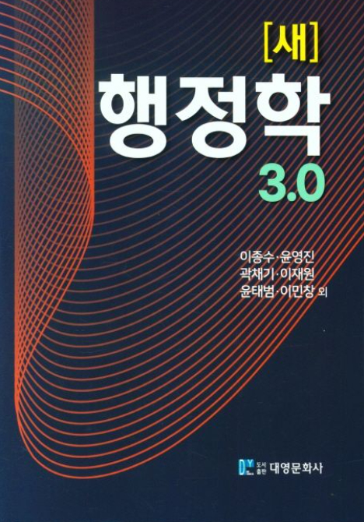
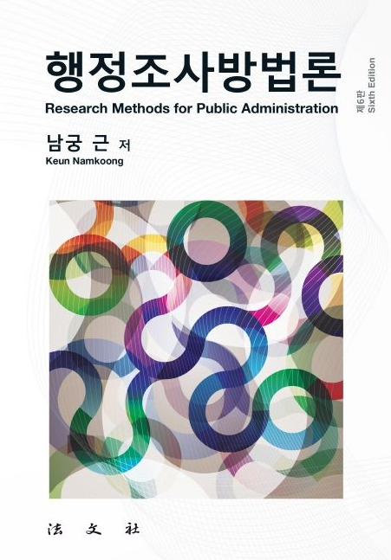
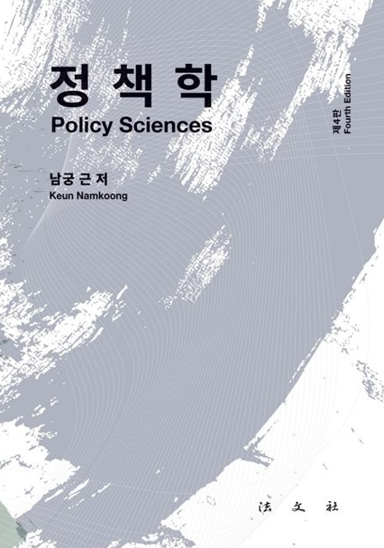
정책 연구
제1장 행정과 정부
제2장 행정의 환경과 제도적 맥락
제3장 행정학의 접근방법과 이론
제4장 중앙정부와 행정조직
제5장 지방정부와 지방자치
제6장 공공기관
제7장 시민사회와 시민단체
제8장 행정 수단
제9장 행정조직관리
제10장 인적자원관리
제11장 재정관리
제12장 전자정부
제13장 행정윤리
제14장 공공정책
제15장 공공서비스
제16장 정부규제
제17장 정부의 혁신
제1장 과학적 연구의 의미와 논리
제2장 과학적 연구의 목적과 유형
제3장 과학적 연구의 절차와 계획
제4장 연구문제와 개념적 준거틀
제5장 문헌 검토
제6장 인과관계의 추론
제7장 설명적 연구의 조사설계
제8장 기술적 연구의 조사설계
제9장 질적 연구의 조사설계
제10장 개념과 측정도구
제11장 표본추출의 논리
제12장 자료수집방법
제13장 자료분석방법
제14장 연구보고서 작성과 연구진실성
제1부 정책연구의 기초
제1장 정책학의 연구대상
제2장 시장실패와 정부실패
제3장 정책유형과 정책수단
제2부 환경, 제도와 행위자
제1장 환경, 제도와 정책
제2장 정책과정의 행위자
제3장 권력관계의 고전모형
제4장 정책네트워크와 거버넌스
제3부 정책과정
제1장 정책과정과 정책의제설정
제2장 정책결정모형
제3장 정책집행론
제4장 정책평가와 정책변동
제4부 정책분석 ㆍ 평가방법
제1장 정책분석과 문제구조화
제2장 목표설정과 대안분석
제3장 정책평가연구의 방법

Slide 6
3강.
EU AI Act (1/2)
Notes:
유럽연합(EU)이 2024년 8월 발효한 EU AI Act(EU 인공지능법)는 전 세계 AI 규제의 기준을 제시한 최초의 포괄적 법안이다. 이 법안은 기업들의 AI 개발 방식을 변화시키며, 윤리적이고 책임 있는 AI 발전에 영향을 미칠 것으로 예상되어 그 중요성이 크다. 특히 AI Act의 적용범위는 EU를 넘어 확장되어 유럽 내에서 AI 시스템을 판매하거나 사용하는 전 세계 조직에 영향을 미친다. 한국 기업과 법조계는 EU 시장 진출 시 이 법의 영향력을 피할 수 없기에, 그 내용과 시사점을 심층적으로 분석해볼 필요가 있다.
출처 : 법률신문(https://www.lawtimes.co.kr)

Slide 7
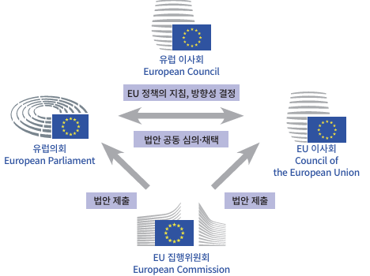
EU 조직
EU는 주요 3개 조직(EC, EU 이사회, 유럽의회)이
3자 협상을 진행하여 새로운 법안에 대한
절충안을 마련하여 최종적으로 법률 제정
유럽 이사회(European Council) : EU 회원국 정상(대통령·총리) + EU 집행위원회 위원장
유럽 의회(European Parliament) : EU시민들이 직접선출
EU 이사회(Council of the European Union) : 회원국 각 정부의 장관들(각료)
EU 집행위원회(European Commission) : 각 회원국 한 명씩 추천한 집행기관

Slide 8
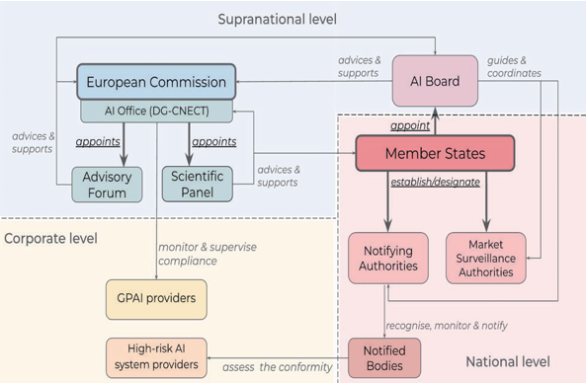
EU 조직
<출처> Novelli et al., 2024
Notes:
(EU AI 이사회, EU AI Board) 회원국의 관련 기관 대표, 유럽 데이터 보호 감독관 및 EU 집행위원회의
고위급 대표로 구성
(EU AI 사무국, EU AI Office) EU 집행위원회 내 기능적으로 독립된 기관으로 EU 역내 AI 전문지식과
역량을 보유한 전문가로 구성
(독립적인 과학전문가패널, Scientific Panel) EU AI 사무소 활동을 지원하기 위한 독립적인 전문가로
구성된 과학 패널
(자문단, Advisory Forum) 산업계(빅테크, 스타트업, 중소기업), 학계, 시민사회대표로 구성해 EU AI
이사회에 기술적 전문지식과 의견 제공

Slide 9
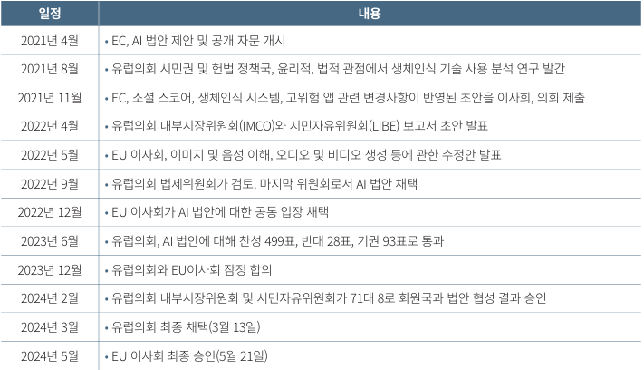
추진경과
Notes:
(EC의 AI 법안 제안) 2021년 4월, EC는 유럽의회와 EU 이사회의 요구에 따라 AI 개발과 활용에
대한 신뢰 확보, 기본권 보장, 이용자 안전 강화 등을 목표로 하는 AI 법안(Artificial Intelligence Act)1 제안
: EC는 AI 이용에 따른 위험에 대처하기 위해, 위험 수준에 비례한 접근방식을 채택하여 위험 수준을 ‘수용
불가 위험’, ‘고위험’, ‘최소위험’으로 분류하여 규제 방향을 설정
(EU 이사회의 AI 법안 검토) 2022년 12월, EU 이사회는 EC가 제안한 AI 법안을 검토하고, 목표,
정의, 규제, 적용 대상 등에 관한 입장문2, 3을 발표하면서 법안 목표를 제시
: AI법 제정의 목표는 유럽을 신뢰할 수 있는 글로벌 AI 허브로 만들고, AI를 사용할 때의 위험과 이점이
균형을 이루는데 초점을 둠
(유럽의회의 AI 법안 검토 및 수정) 2023년 6월 14일, 유럽의회는 EC가 제안한 AI 법안을 검토
하고, 생성형 AI 관련 사항을 추가한 AI 법안(수정안)4에 대해 본회의에서 투표를 진행하여 가결
: 유럽의회는 1년 이상 AI 법안을 검토하는 상황에서 챗GPT에 관한 이슈가 긴급하게 대두되면서 AI 규제에
대한 사항을 담은 AI 법안을 본회의 투표에 부쳐 법안을 신속 가결
유럽의회에서 가결된 AI 법률 수정법안은 AI의 인간과 윤리적 영향에 대한 유럽 규제 접근방식을 제시
(협의) EC, 유럽의회, EU 이사회는 합의를 통해 법률 최종안을 마련하기 위해 약 6개월에 걸친
협의를 거쳐 2023년 12월에 이르러 정치적인 합의에 도달
: 일반적으로 EU는 주요 3개 조직(EC, EU 이사회, 유럽의회)이 3자 협상을 진행하여 새로운 법안에 대한
절충안을 마련하여 최종적으로 법률 제정

Slide 10
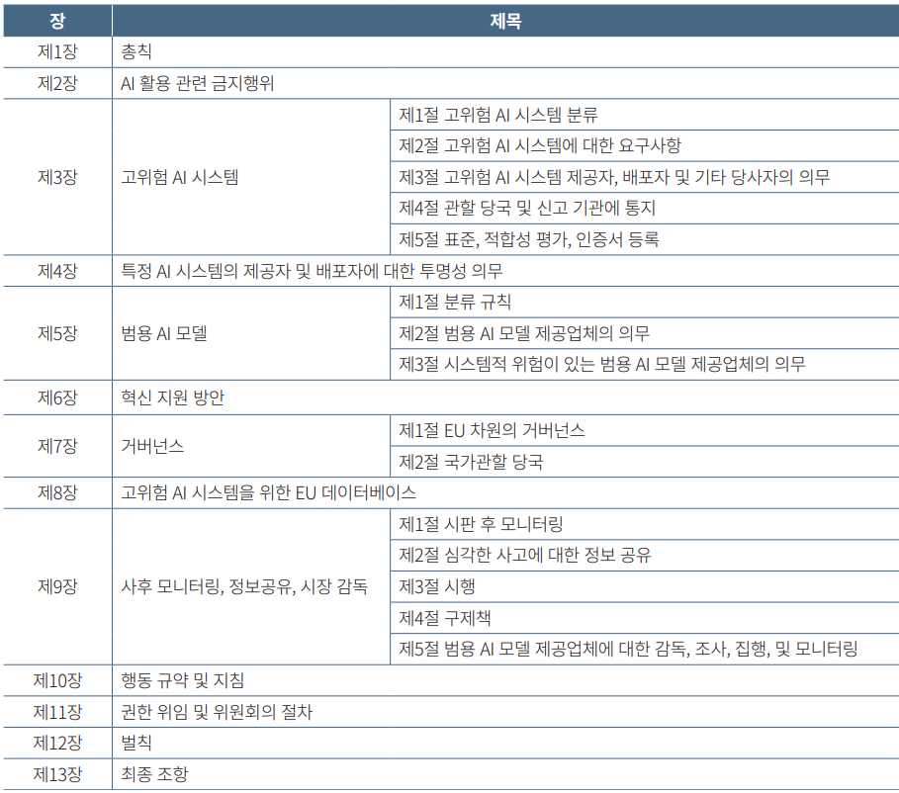
법률체계
113개 규정과 13개의 부속서
Notes:
제1장: 일반 조항(General Provisions) : 목적, 정의, 적용 범위
제2장: 금지된 AI 관행(Prohibited AI Practices) : 시민의 안전과 권리를 위협하는 AI 기술 금지)
제3장: 고위험 AI 시스템에 대한 규정(High-Risk AI Systems) : 시장 진입 전 적합성 평가, 위험 관리 시스템 등 의무
제4장: AI 시스템의 투명성 의무(Transparency Obligations) : 딥페이크, 챗봇 등 인간과의 상호작용 공개
제5장: 범용 AI 모델(GPAI) 규칙(General Purpose AI Models) : 시스템적 위험이 있는 모델에 대한 의무
제6장: 거버넌스 및 실행 기구(Governance and Enforcement) : AI 사무소, 국가 감독 기관
제7장: EU 수준의 거버넌스 및 지원
제8장: 혁신 지원 및 샌드박스(Innovation Measures) : 규제 샌드박스, 중소기업 지원
제9장: 조치 이행 및 위반 시 처벌(Enforcement and Penalties) : 벌금 부과 기준
제10장: 조약 준수 및 인권(Convention on Human Rights)
제11장: 위임 입법(Delegated Acts)
제12장: 최종 조항(Final Provisions)
제13장: 경과 조치(Transitional Provisions)

Slide 11
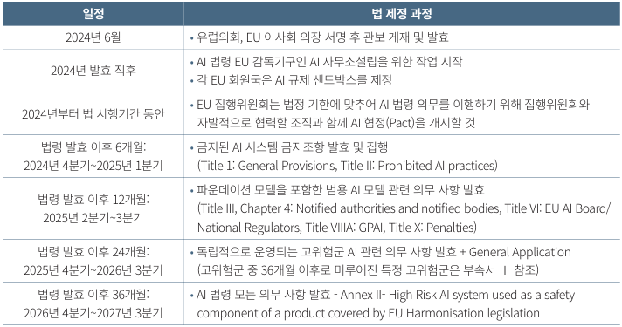
위험 등급별 순차적 AI법의 발효

Slide 12
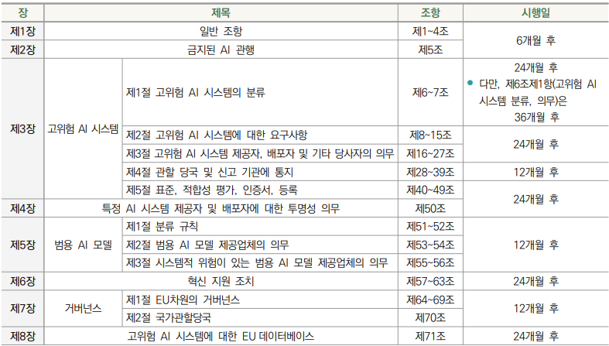
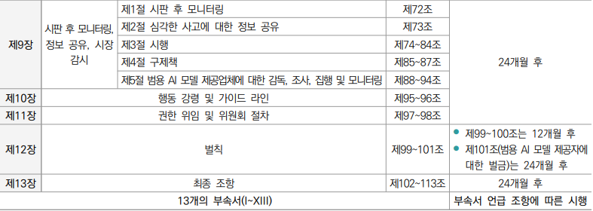
조항별 시행

Slide 13
EU AI Act 주요내용
(위험 기반 접근법) AI 시스템을 위험 수준에 따라 분류하고,
고위험 AI 시스템에 대해 엄격한 규제를 적용
① 허용불가 위험 (Unacceptable Risk)
② 고위험 (High-Risk)
③ 제한적 위험 (Limited Risk)
④ 최소 위험 (Minimal Risk)
(금지된 AI 규정) 기본권을 침해하는 특정 AI 사용을 명시적으로 금지
(거버넌스 체계) AI 규제를 위한 EU 차원의 거버넌스 구조를 수립

Slide 14
EU AI Act 특징
위험성 기반의 규제
위험 개념의 통일성 도모, 위험성의 강도와 범위에 비례하여 규제의 유형을 분류하여 규정
AI 규범의 포괄적 규범
27개 회원국 시장에서의 AI 관련 규정을 통일
DSA, DMA, DGA와 상호보완적 역할
디지털 서비스법(DSA) : 온라인 플랫폼의 투명성과 책임을 강화하여 사용자 보호
콘텐츠 관리, 광고의 투명성, 사용자 권리 강화 등
디지털 시장법(DMA) : 대형 기술 회사의 시장 지배력을 제한하고 공정한 경쟁 촉진
시장 지배적인 플랫폼에 대한 규제 강화, 경쟁 촉진 정책 실행 등
디지털 거버넌스법(DGA) : 데이터 접근성/공유 개선하여 데이터 주도형 혁신을 지원
데이터 접근 및 재사용을 위한 거버넌스 구조 확립,
데이터 보안과 개인정보 보호 강화 등

Slide 15
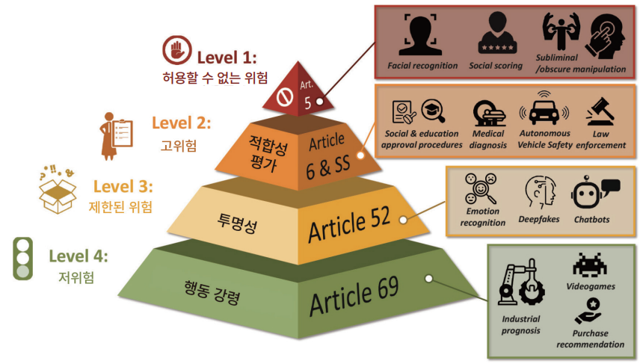
위험기반 구분
<출처> Díaz-Rodríguez et al., 2023

Slide 16
① 허용불가 위험(Unacceptable Risk)
인간 존엄성을 침해하거나 사회적 차별을 유발하는 AI 시스템은 인간의 건강, 안전, 기본권 등에 중대한 위험을 초래할 수 있어 명문으로 규정된 특별한 예외가 없는 한 절대적으로 금지
① AI 시스템이 인간의 잠재의식을 이용하거나 의도적으로 조작을 이용하여 사람이 정보에 기반한 의사결정을 내릴 능력을
현저하게 저해하여 심각한 피해를 초래하거나 초래할 가능성이 있는 의사결정을 내리는데 사용되는 경우
② AI 시스템이 사람 혹은 특정 집단의 취약성(연령, 장애, 사회적 또는 경제적 상황 등)을 악용하여
사람의 행동을 심각하게 왜곡하여 심각한 피해를 초래하거나 초래할 가능성이 있는 경우
③ AI 시스템이 일정 기간 사회적 행동이나 알려진, 추론된 또는 예측된 개인 또는 성격적 특성을 기반으로
자연인 또는 집단을 평가하거나 분류하는 경우
④ AI 시스템이 인터넷이나 CCTV 영상에서 얼굴 이미지를 비대상으로 스크랩하여
얼굴 인식 데이터베이스를 생성하거나 확장하기 위해 사용되는 경우
⑤ 생체인식 데이터를 기반으로 개별 자연인을 분류하여 인종, 정치적 의견, 노조 가입,
종교 또는 철학적 신념, 성생활 또는 성적 지향을 추론하거나 유추하는 경우
⑥ 직장과 교육기관에서 자연인의 감정을 추론하기 위해 AI 시스템을 사용하는 경우
⑦ 법 집행 목적을 위해 공개적으로 접근 가능한 공간에서 '실시간' 원격 생체인식 식별 시스템을 사용하는 경우
수용불가 AI 시스템 관련 규정을 위반한 경우
최대 3,500만 유로(약 518억 원)와 직전년 회계연도 기준 전 글로벌 연 매출액의 최대 7% 중 더 큰 벌금 부과

Slide 17
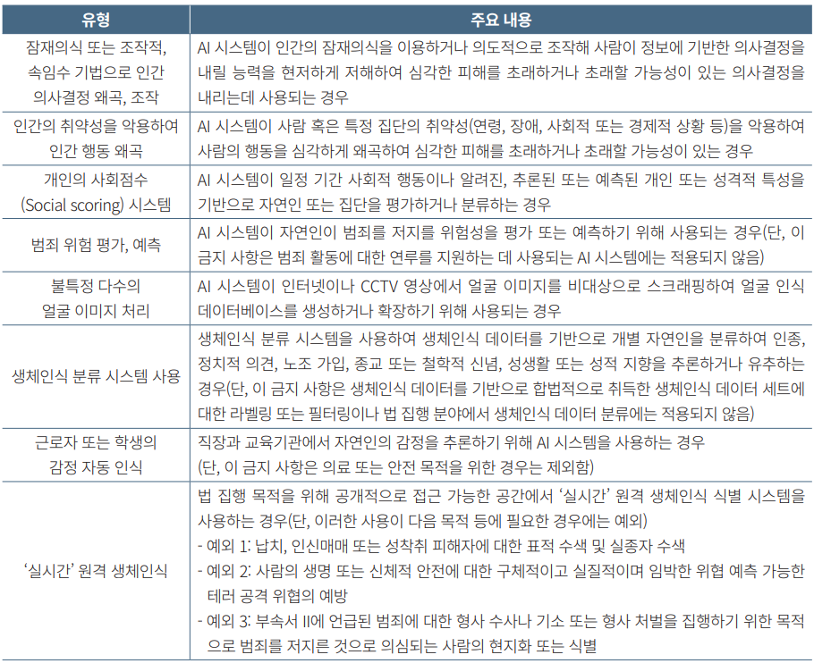
① 허용불가 위험(Unacceptable Risk)

Slide 18
② 고위험(High-Risk)
부속서 Ⅲ에서 AI법에 따라 AI 시스템을 ‘고위험’으로 분류할 수 있는 Case를 열거
의료기기 및 생체인식, 교통시설 등 중요 인프라, 교육, 필수 서비스, 법 집행에 사용되는 경우
(단, 생체인식, 금융사기 탐지 등에 사용되는 AI에는 몇 가지 예외가 적용)
고위험 AI 시스템 공급자와 운영자, 수입업자, 유통업자에게 의무가 부과되며
공공 서비스에 활용하거나 자연인의 신용도를 평가하는 경우에는 ‘기본권 영향평가’ 수행 필요
고위험 AI 시스템 관련 규정을 위반한 경우
최대 1,500만 유로(약 222억 원)와 직전년 회계연도 기준 전 글로벌 연 매출액의 최대 3% 중 더 큰 벌금 부과

Slide 19
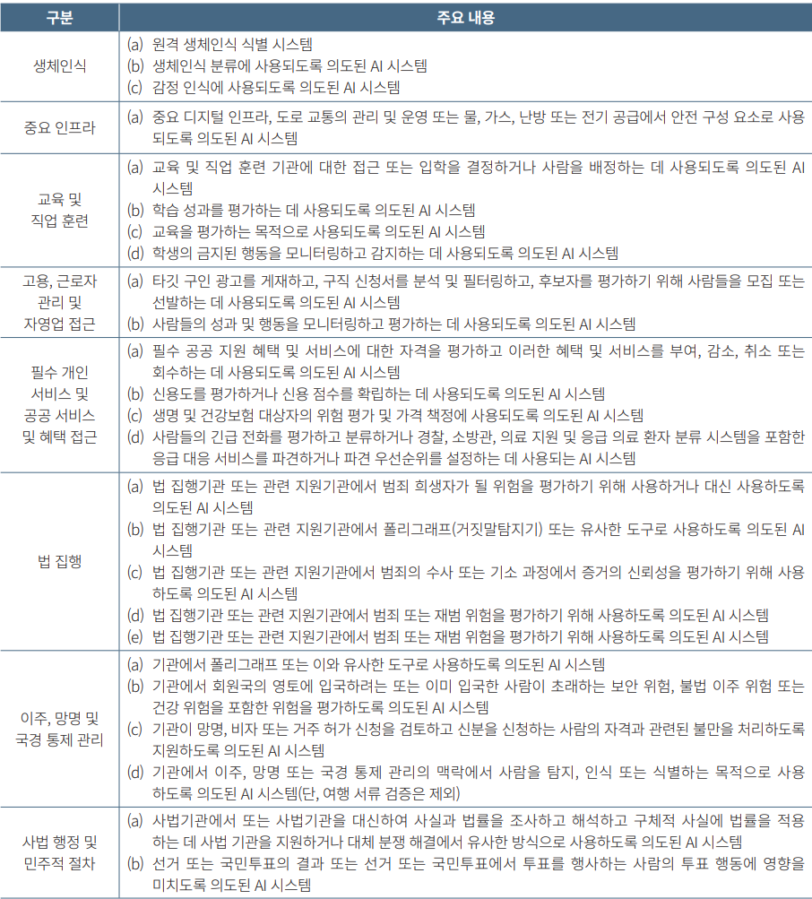
② 고위험(High-Risk)

Slide 20
③ 제한적 위험(Limited Risk)
사람과 상호작용하는 AI 시스템 중에서 딥페이크와 같이 비인격화, 기만, 조작 등의 문제를 일으킬 수 있는 기술
→ 투명성 의무* 부과 :
* 시스템 제공자가 AI 사용 상황과 맥락을 고려하여, 상대방이 AI 시스템과 상호작용하고 있다는 사실을 인식할 수 있도록 고지
생성형 AI의 경우 콘텐츠 출처 표시, 챗봇은 AI 상호작용 여부 고지 의무, 딥페이크 영상에는 "AI 생성" 라벨 부착
합성 콘텐츠(오디오, 이미지, 동영상, 텍스트 등)를 생성하는 AI 시스템의 공급자는
결과물을 기계판독이 가능한 형태로 표시하고, 인공적 생성이나 조작을 판별할 수 있도록 해야 함
인증기관, 관할 당국에 부정확, 불완전, 오해의 소지가 있는 정보를 제공한 경우
최대 750만 유로(약 112억원) 또는 직전년 회계연도 기준 글로벌 연 매출액의 최대 1% 중 더 큰 벌금 부과

Slide 21
④ 최소 위험(Minimal Risk)
스팸 필터, 비디오 게임 등 일상적 기술에 기반한 저위험 AI 시스템에 대해서는 규제가 적용되지 않음
다만 거버넌스 메커니즘을 포함한 명확한 목표와 성과지표에 기초한 자발적인 행동 강령(Code of Conduct) 작성이 권장
영향력이 큰 GPAI 모델에는 훨씬 더 엄격한 의무를 부과

Slide 22
AI 거버넌스의 방향성
새롭게 마련된 AI 기본법은 EU와 유사한 위험기반 규제, 일본식 유연성, 미국 NIST의 위험관리 프레임워크 등 글로벌 스탠다드를 적극적으로 수용하고 있다. 그러나 우리 법제는 여전히 통합적 조정 기능의 부재, 고영향 AI 개념의 불명확성, 개인정보 보호와 AI 개발 간 균형 부족 등의 한계가 존재한다.
AI 거버넌스는 해외 주요국의 선진 사례를 참고하되, 우리 사회의 특수성과 미래지향적 비전을 반영한 ‘포용적이고 신뢰받는 AI 거버넌스 체계’ 구축이 무엇보다 중요하다. 특히 급변하는 기술 환경에 대응할 수 있도록 산업계·시민사회·정부가 모두 참여하는 입법 체계를 정립하여, 이해관계자 간 상시 협의와 정책 조정, 국제 표준 논의 참여가 이루어질 수 있도록 해야 한다.
Notes:
한국 법제에 대한 시사점
EU AI Act는 단순한 기술 규제를 넘어 인간 존엄성 보장이라는 가치 지향적 프레임워크를 구축했다는 점에서 의의가 크며, AI 기술의 윤리적 사용을 촉진하는 동시에 글로벌 기업들의 전략적 대응을 요구하는 촉매제 역할을 할 전망이다.
한국의 입법 동향은 혁신 지원과 규제 완화에 초점을 맞추고 있다. 2024년 발의된 「인공지능산업 육성 및 신뢰 기반 조성 등에 관한 법률(가칭 “AI 기본법”)」은 EU의 '고위험' 개념 대신 '고영향'이라는 가치중립적 용어를 사용하며, 생성형 AI에 대한 안전성 확보 의무를 명시하고 있다.
“고영향 AI”의 정의 및 그 규제 대상의 범위는 AI 기본법상 가장 민감한 규범 영역 중 하나이다. “고영향 AI”의 개념은 지나치게 추상적이어서 사업자의 예측가능성을 저해하고, 긍정적인 영향까지 포함되어 불필요한 규제 범위 확장을 초래할 수 있다는 점에서 여전히 해결과제로 남아있다.
EU AI Act의 위험 분류 체계에 비추어 볼 때, 우리 역시 ‘고영향’이라는 용어를 ‘고위험’으로 전환하는 것이 바람직해 보인다. 설령 “고영향 AI”의 개념을 유지하는 경우라도, EU처럼 구체적 위험 시나리오와 분야별로 유형화하거나, 판단 기준에 대한 시행령이나 가이드라인을 통해 규범의 구체성과 실효성을 담보할 필요가 있다.
또한, 미국 NIST의 AI 위험관리 프레임워크(RMF)처럼, 위험 평가와 관리에 대한 실질적 가이드라인을 도입해 사업자가 자율적으로 위험을 식별·관리할 수 있도록 지원하는 것이 바람직하다.
NIST의 AI RMF는 미국 정부가 2023년 1월에 공식 발표한 AI 리스크 관리 프레임워크로, AI 시스템이 초래할 수 있는 다양한 위험을 체계적으로 파악하고 완화할 수 있는 방법론을 제시한다. 이는 규제나 강제규범이 아닌 비의무적(voluntary) 가이드라인, 다양한 조직들이 자신의 기술과 목적에 맞게 자율적으로 적용할 수 있도록 설계되었다.
NIST의 AI RMF는 크게 두 부분으로 구성됩니다. 먼저 기반 요소(foundation layer)에서는 ‘신뢰할 수 있는 AI’를 정의하고, 위험이 무엇인지, 그리고 왜 위험을 관리해야 하는지를 설명한다. NIST가 제시하는 ‘신뢰할 수 있는 AI’의 7가지 핵심 속성은, Valid and Reliable (타당하고 신뢰 가능한), Safe (안전한), Secure and Resilient (보안적이고 복원력 있는), Accountable and Transparent (책임 있고 투명한), Explainable and Interpretable (설명 가능하고 해석 가능한), Privacy-Enhanced (프라이버시 보호 강화), Fair with Harm Mitigation (공정하고 해악 최소화)이다.
다음으로 핵심 요소(core functions)란 AI 위험을 관리하기 위한 4단계의 기능요소로 이루어진다. 핵심 기능은 AI 시스템이 작동하는 환경과 그에 따른 위험요소를 식별하는 Map(매핑), 위험의 규모와 영향을 정량·정성적으로 분석하는 Measure(측정), 위험을 줄이기 위한 전략적 조치 수행을 의미하는 Manage(관리), 조직 전체의 AI 리스크 관리체계 정착 및 책임 분배인 Governance(거버넌스)를 말한다.
NIST AI RMF는 법적 구속력 없이도 신뢰 가능한 AI 구현을 위한 표준화된 로드맵을 제시한다는 점에서 글로벌 AI 거버넌스의 핵심 참고자료로 평가받고 있다. 특히 AI 기술의 빠른 발전 속도를 고려할 때, 법적 규제가 미처 손을 대지 못하는 영역에서 기업 및 개발자들이 자율적으로 위험을 통제할 수 있는 유연한 도구로서의 가치가 매우 크다. 이를 참고하여, 한국 AI 기본법의 “고영향 AI” 개념의 모호성 문제를 해결하는데 참고하고 자율규제와 내부 점검 체계의 강화 수단으로 활용할 수 있다.
출처 : 법률신문(https://www.lawtimes.co.kr)

